Slide 1

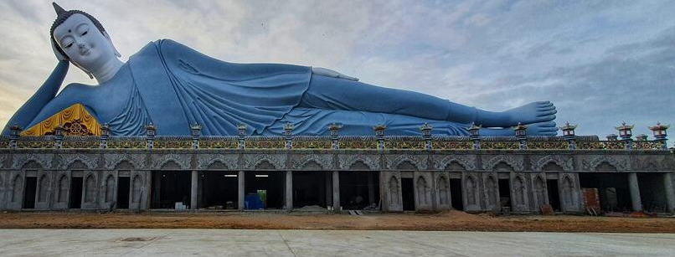

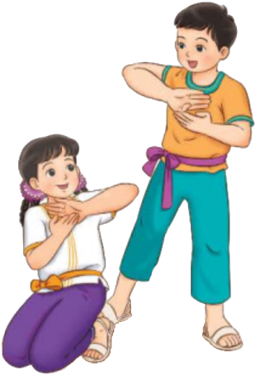
Khởi động
Thổi những nốt trong gam Đô trưởng không theo thứ tự (cho biết âm đầu là âm Đô). Tuỳ khả năng của HS, GV lựa chọn các nốt cho phù hợp. GV có thể thổi 5 – 7 nốt nối tiếp nhau ở tốc độ chậm. Ba đội nghe và viết lên khuông nhạc trên bảng

Slide 2
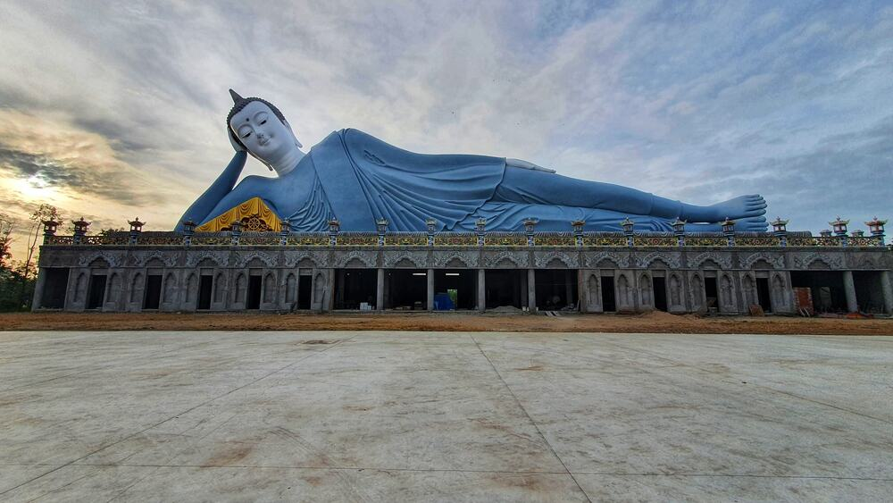


TIẾT 25
ÔN NHẠC CỤ
NGHE NHẠC: NGÔI SAO SÁNG

Slide 3

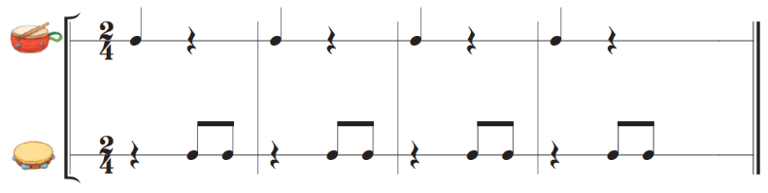

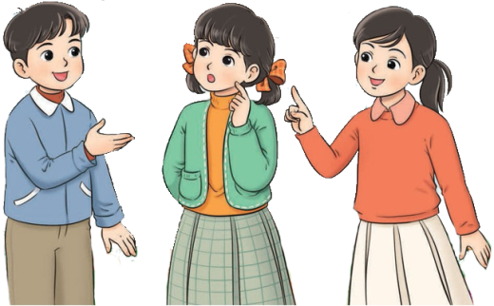
Ôn nhạc cụ tiết tấu
ÔN NHẠC CỤ
LUYỆN TẬP

Slide 4
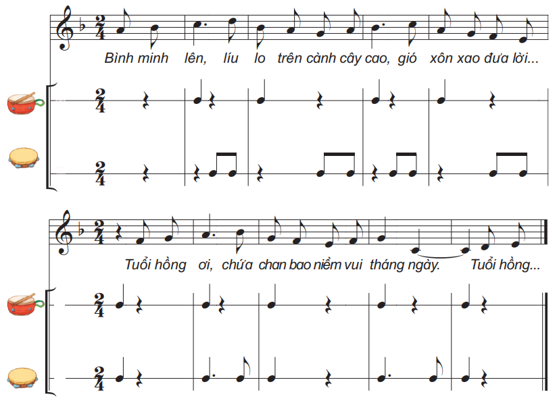
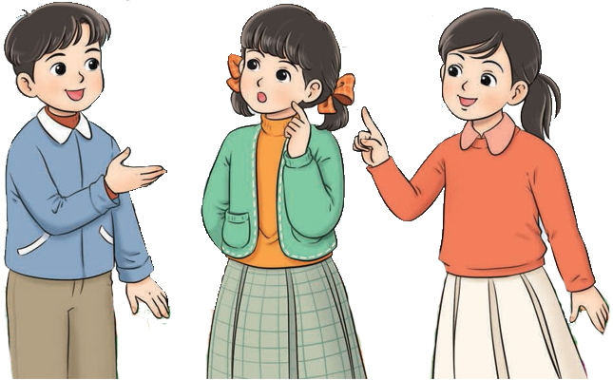
Ôn tập theo sơ đồ
Nhóm 1 hát
Nhóm 2
Nhóm 3

Slide 5
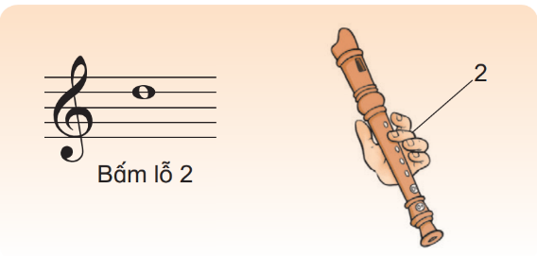
Ôn tập sáo Recoder
Ôn tập thổi nốt Rê 2

Slide 6
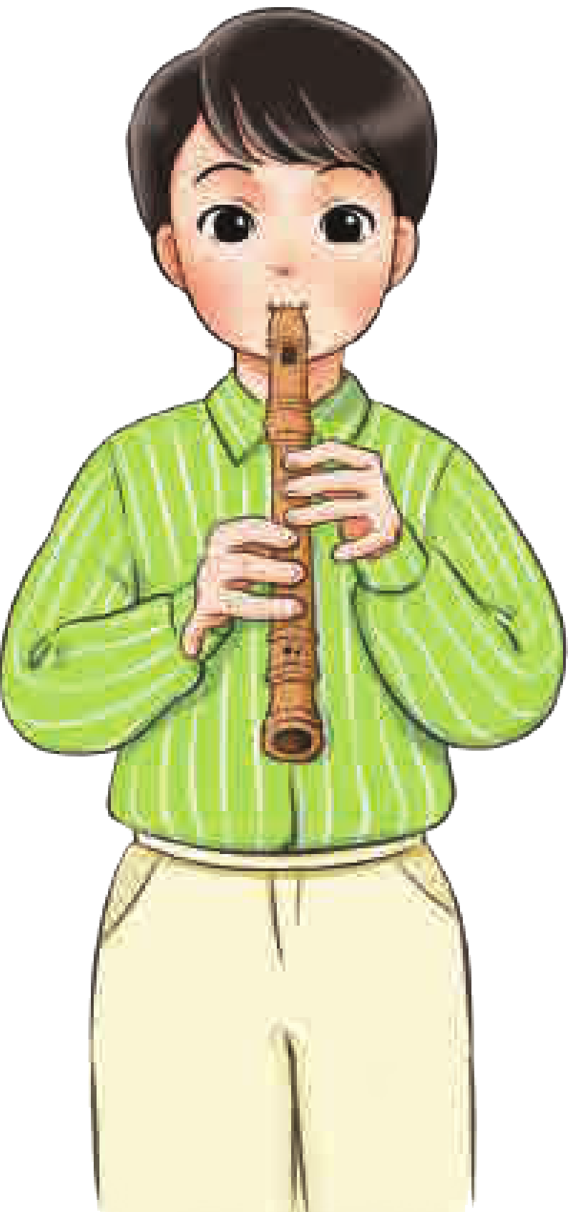
Ôn tập thổi mẫu âm

Slide 7
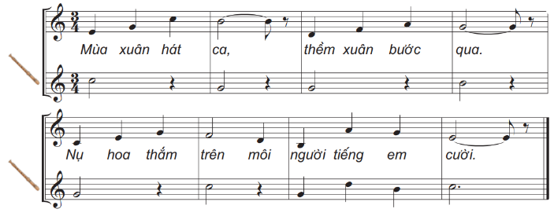
Ôn tập theo sơ đồ
Nhóm 1 hát
Nhóm 2
Đổi nhóm ngược lại

Slide 8
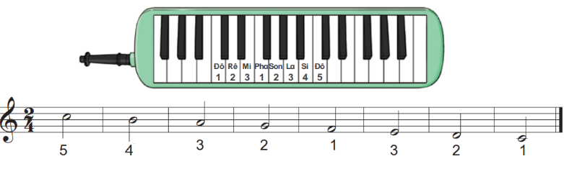
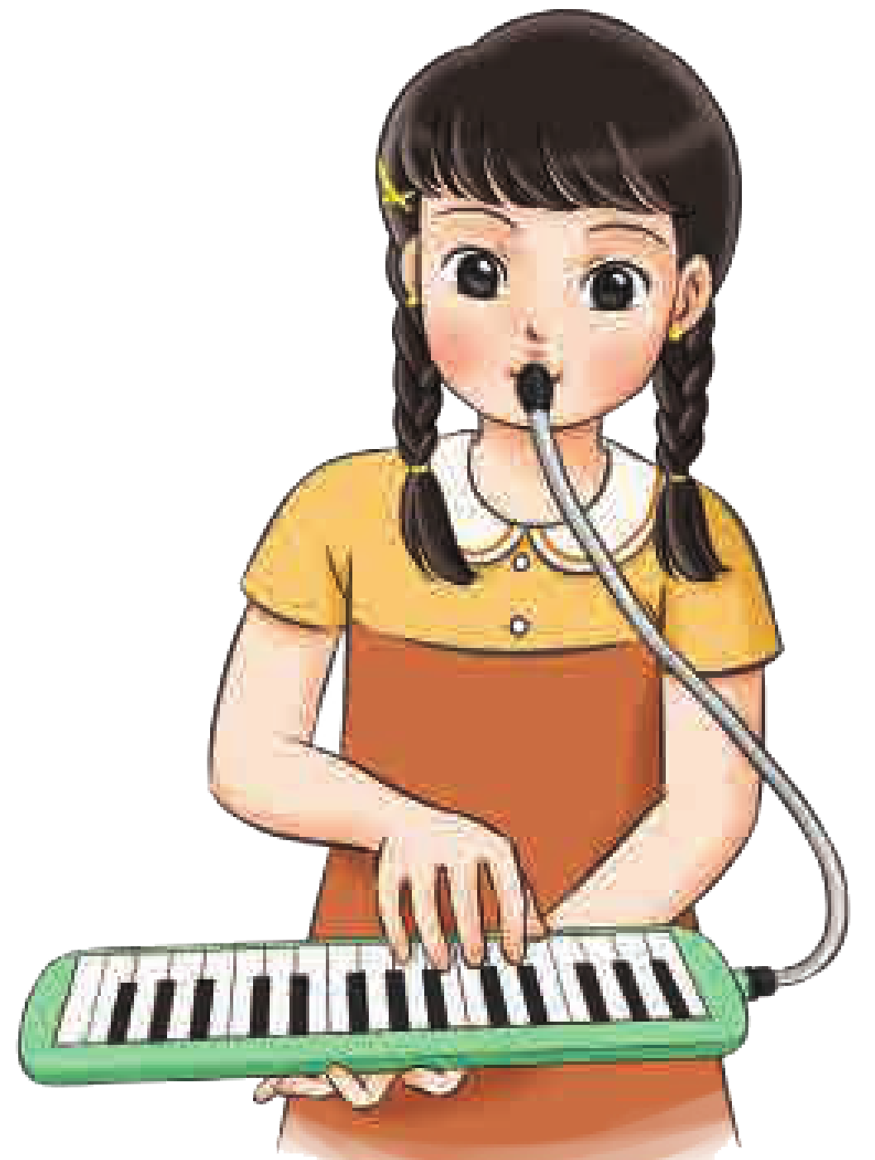
Ôn tập Kèn phím
Ôn Luyện gam đi xuống với kỹ thuật vắt ngón

Slide 9
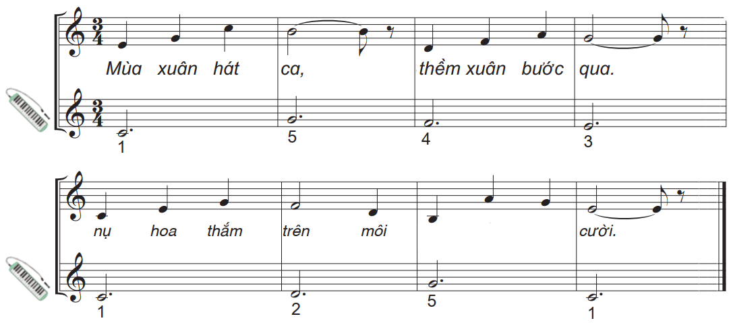
Ôn tập theo sơ đồ
Nhóm 1 hát
Nhóm 2
Đổi nhóm ngược lại

Slide 10
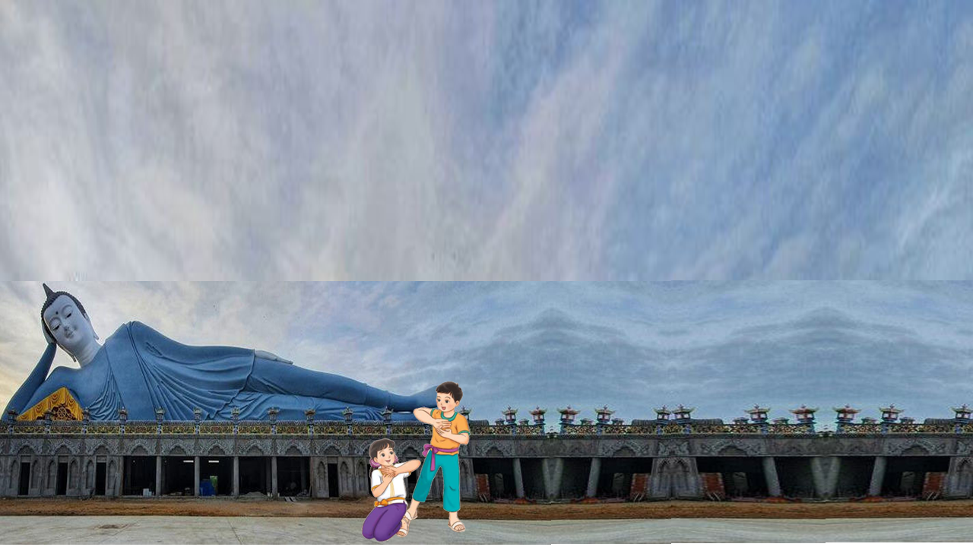

Hình thành kiến thức
Giới thiệu
Ngôi sao sáng là làn điệu dân ca Khmer có nhịp độ chậm vừa. Giai điệu với tính chất trong sang, uyển chuyển, nhịp nhàng gợi đến hình ảnh các động tác múa dân gian mềm mại, duyên dáng của người khmer

Slide 11
Nghe và cảm nhận nhịp điệu bài hát
+ Em được nghe bản hoà tấu này chưa? Nghe ở đâu?
+ Em nhận ra những nhạc cụ nào trong dàn nhạc? Em thích nhạc cụ nào nhất? Vì sao?
+ Em hãy nêu tính chất âm nhạc của bản nhạc.
+ Em có thích bản nhạc này không? Vì sao?

Slide 12
Vận động phụ hoạ theo nhịp điệu âm nhạc

Slide 13
VậN dụng, sang tạo
Gõ đệm mạnh – nhẹ theo nhịp điệu bản nhạc.

Slide 14

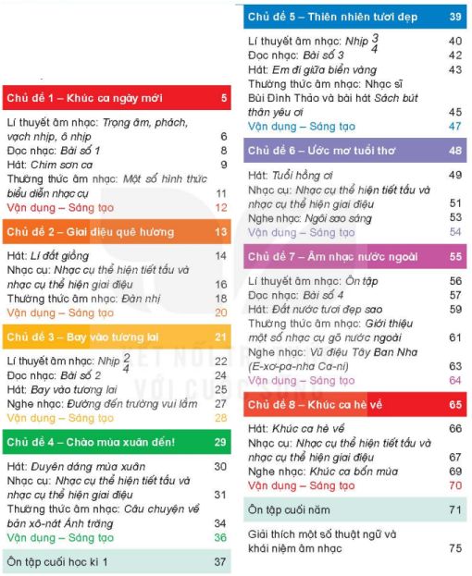

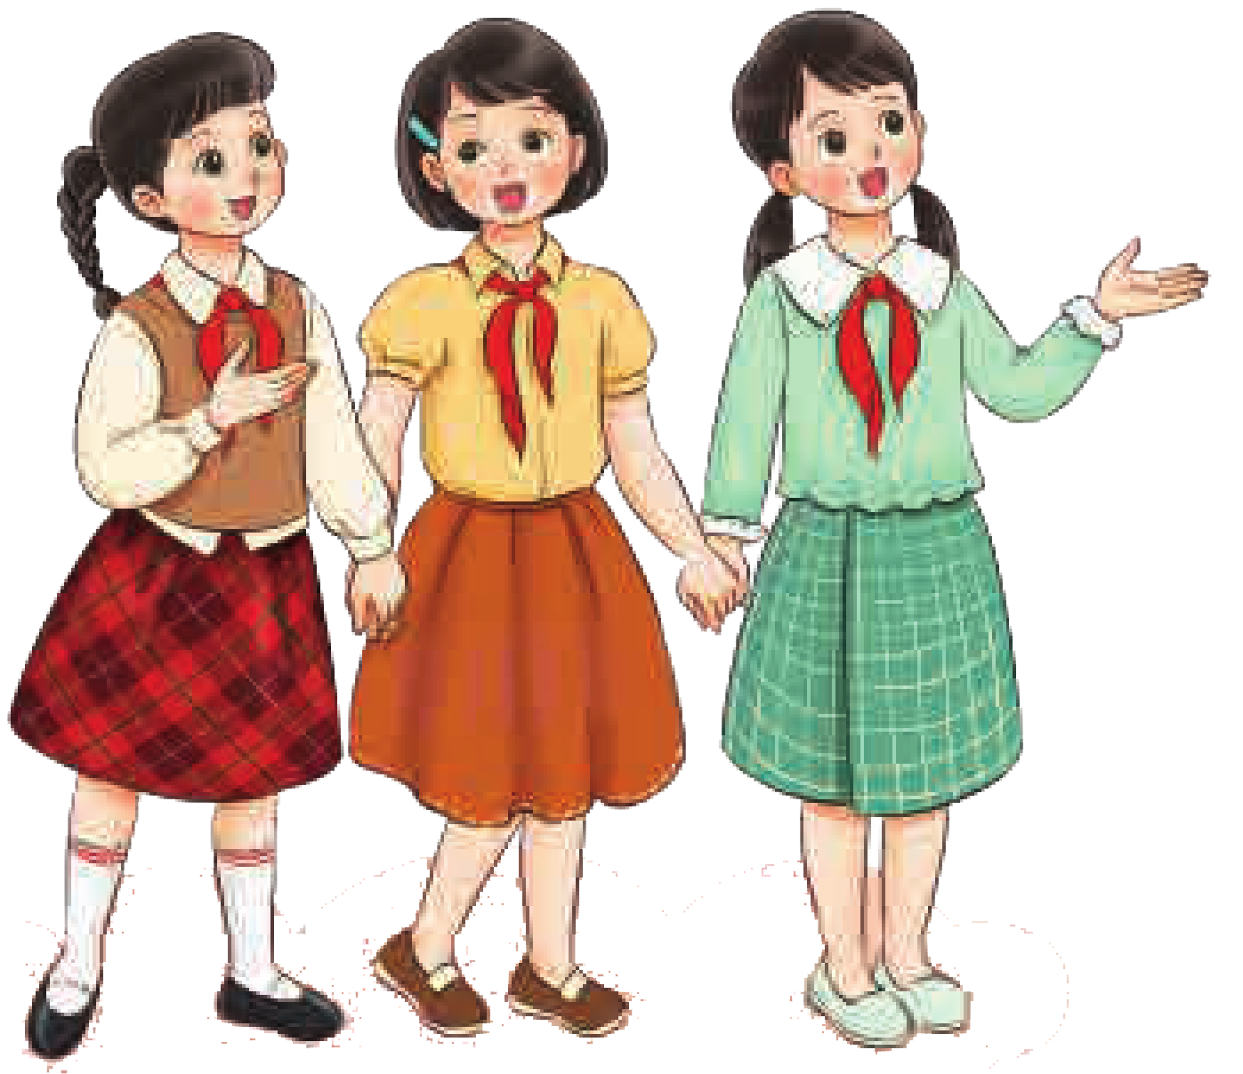
GIÁO DỤC, CỦNG CỐ DẶN DÒ

Slide 15



Chúc quý thầy cô mạnh khỏe
Các em học sinh chăm ngoan học giỏi

